Slide 1


Slide 2


Sport Activities
სპორტული აქტივობები
ზოგადი ინგლისური დონე: A2

Slide 3
Agenda
გაკვეთილის განრიგი
Vocabulary - ლექსიკა
Summing up - შეჯამება
Homework - დავალება
Grammar - გრამატიკა
Reading Comprehension - წაკითხულის გააზრება

Slide 4
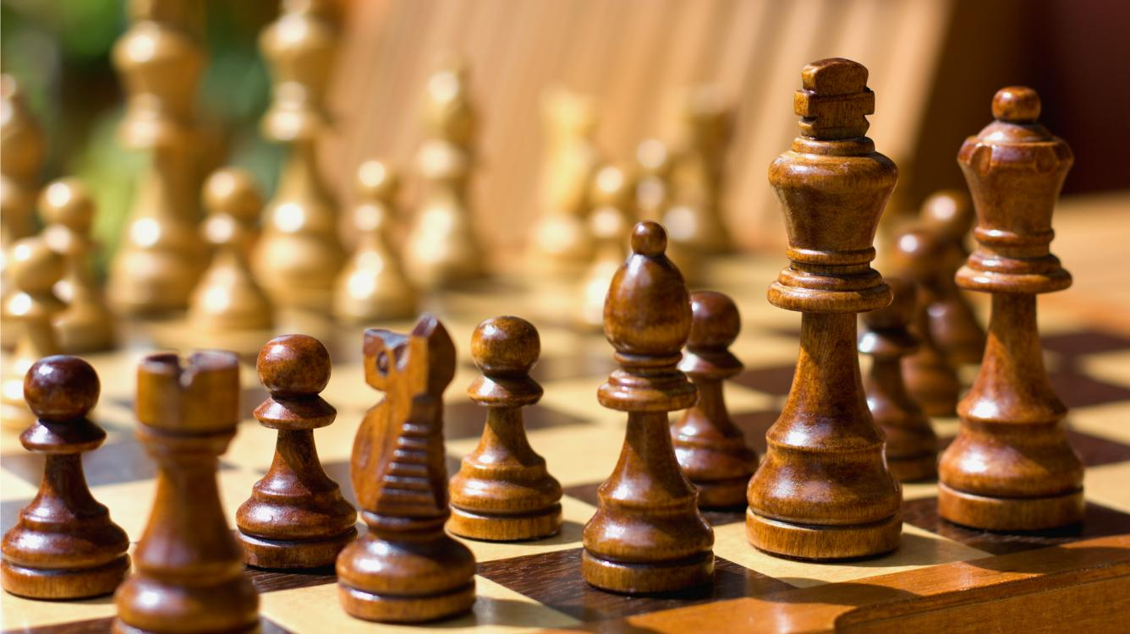
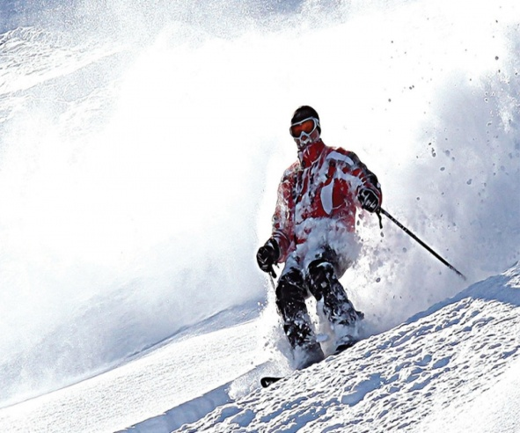
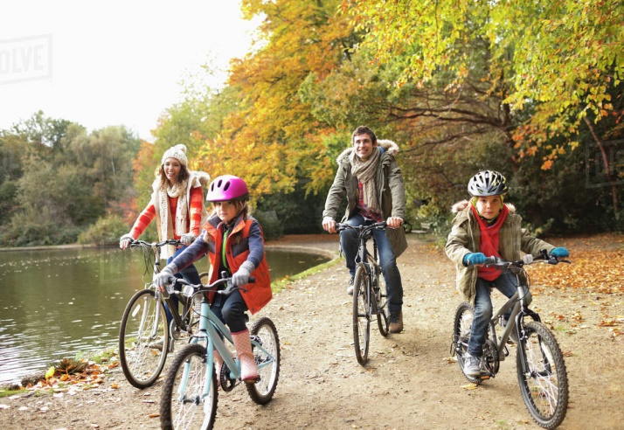
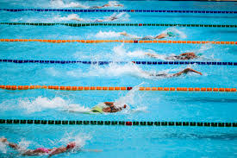
Vocabulary - ლექსიკა
What’s your favourite sport?
Notes:
What is it?
Can you find your country?

Slide 5
Vocabulary - ლექსიკა
Vocabulary ლექსიკა
board game
(n.)
indoor / outdoor sport
(n.)
swimming
(n.)
tennis
(n.)
pool
(n.)
racket
(n.)
skiing
(n.)
მაგიდის თამაში
დახურული/ღია სივრცის სპორტი
აუზი
თხილამურებით სრიალი
ჩოგანი
ჩოგბურთი
ცურვა
Notes:
What is it?
Can you find your country?

Slide 6
Vocabulary - ლექსიკა
board game
(n.)
სამაგიდო
თამაში

Slide 7
Vocabulary - ლექსიკა
indoor / outdoor sport
(n.)
დახურული / ღია სივრცის სპორტი

Slide 8
Vocabulary - ლექსიკა
skiing
(n.)
თხილამურებით სრიალი

Slide 9
Vocabulary - ლექსიკა
swimming
(n.)
ცურვა

Slide 10
Vocabulary - ლექსიკა
pool
(n.)
აუზი

Slide 11
Vocabulary - ლექსიკა
tennis
(n.)
ჩოგბურთი

Slide 12
Vocabulary - ლექსიკა
racket
(n.)
ჩოგანი

Slide 13
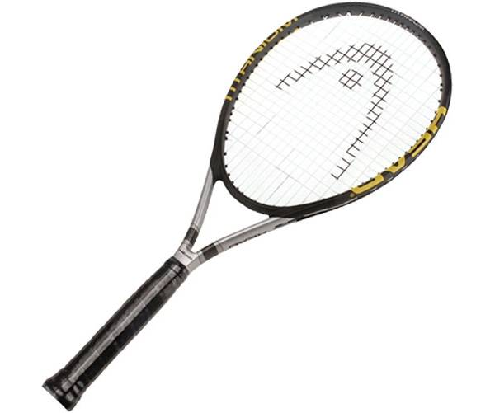
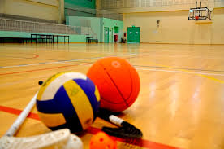
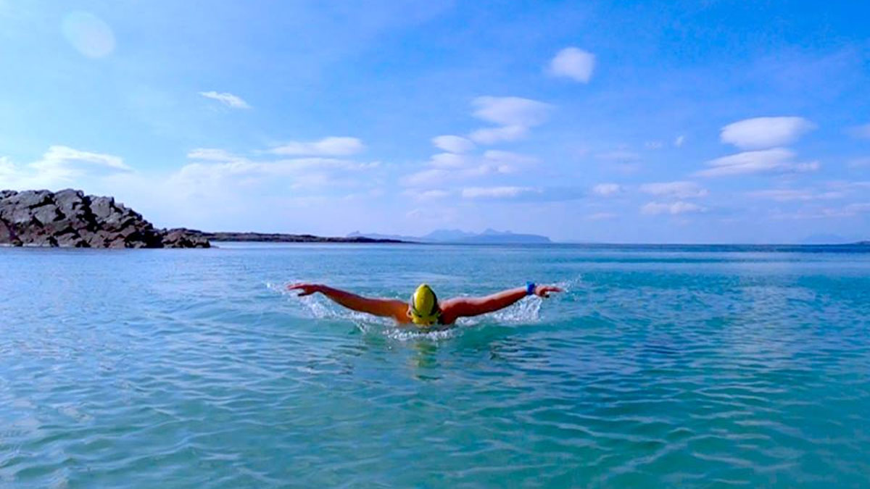
Vocabulary - ლექსიკა
Look at the pictures and match them with the words
შეხედეთ სურათებს და დააკავშირეთ ისინი სიტყვებთან
racket
tennis
indoor sport
board games
swimming
skiing
pool
racket
indoor sport
swimming

Slide 14
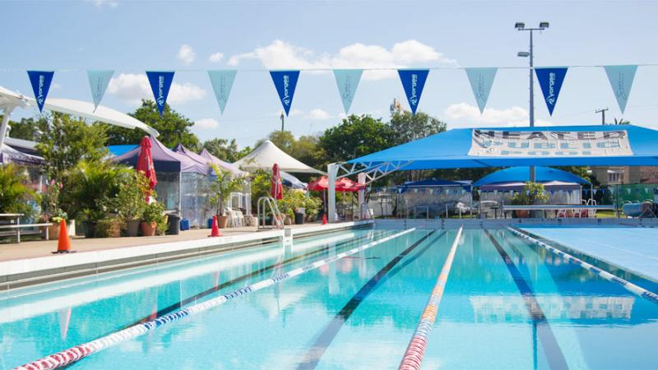
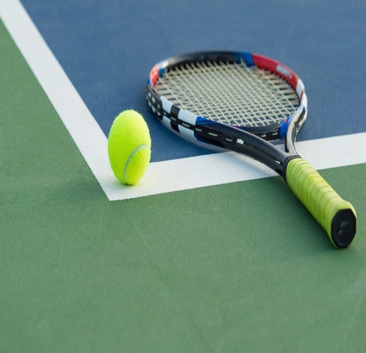
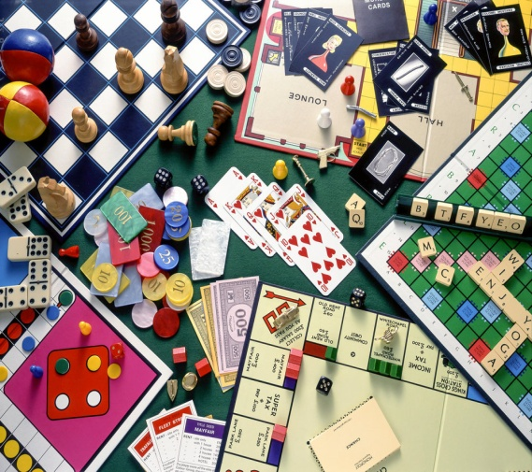
Vocabulary - ლექსიკა
Look at the pictures and match them with the words
შეხედეთ სურათებს და დააკავშირეთ ისინი სიტყვებთან
tennis
pool
skiing
board games
pool
tennis
skiing
board games

Slide 15
Vocabulary - ლექსიკა
Guess the words
გამოიცანით სიტყვები
Different games played on boards. | board games
Types of sports that are played in the building. | indoor sports
An object for hitting a ball in different sports, for example, in tennis. | racket
Area of water where you can enjoy swimming. | pool
A kind of winter sport. | skiing

Slide 16
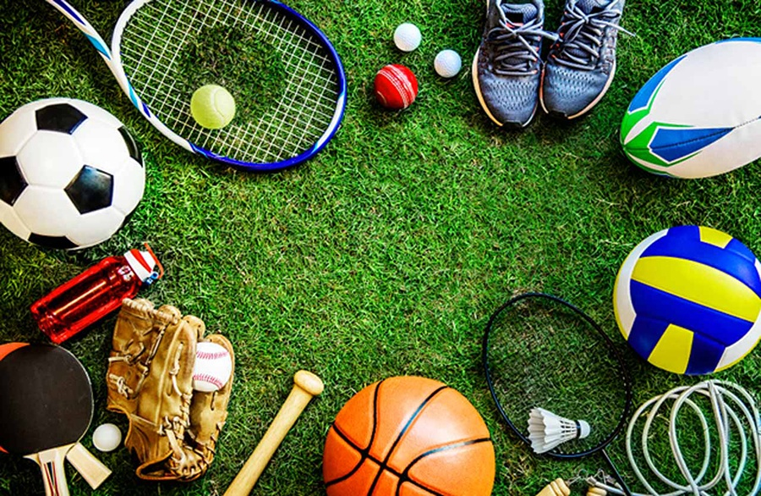
Reading Comprehension
წაკითხულის გააზრება

Slide 17
Reading Comprehension
წაკითხულის გააზრება
Sport Activities
Zach: What’s your favourite sport activity?
Lika: Oh, good question. I really like tennis.
Zach: Wow, how well do you play tennis?
Lika: My trainer says I play it well and I am very talented. I want to go practice now, but it’s raining
outside.
Zach: Yes, you won’t be able to play in such terrible rain. But I‘m able to do my favourite sport activity
in both sunny and rainy weather.
Lika: Really? What kind of sport activity can be played in both rainy and sunny weather?
Zach: You’ll never guess! It’s swimming. I go to the indoor swimming pool in the evenings. I want to be
a professional swimmer one day.
Lika: That sounds great. We are lucky that there are so many great sport activities to choose from.

Slide 18
Reading Comprehension
წაკითხულის გააზრება
Choose the correct answer
აირჩიეთ სწორი პასუხი
1. Lika’s favourite hobby is ...
a. skiing b. swimming c. playing tennis
2. Lika isn’t able to play tennis now because of …
a. rain b. wind c. fog
3. Zach can … in both rainy and sunny weather.
a. play football b. swim c. ski
4. Zach wants to be a professional … .
a. footballer b. skier c. swimmer
c.
a.
b.
c.

Slide 19
Reading Comprehension
წაკითხულის გააზრება
Answer the questions
უპასუხეთ კითხვებს
1. Can Lika play tennis well?
Yes, Lika can play tennis well.
2. Why isn’t she able to play tennis now?
She isn’t able to play tennis now because it’s raining.
3. Why is Zach able to do his favourite sport activity in rainy weather?
Because he can go to the indoor swimming pool.

Slide 20
Reading Comprehension
წაკითხულის გააზრება
Answer the question
უპასუხეთ კითხვებს
4. Which sports can be played in both sunny and rainy weather?
Indoor sports can be played in both sunny and rainy weather.
5. What does Lika’s trainer say?
Her trainer says that she can play it well .

Slide 21
Grammar- გრამატიკა
can/be able to - შეძლება
Nick can swim well.
We use modal verb CAN to talk about ability.
After CAN we use bare infinitive.

Slide 22
Grammar- გრამატიკა
can-შეძლება
Affirmative
Interrogative
Negative
He can swim.
Can he swim?
He cannot/
can’t swim.
Yes, he can.
No, he can’t.

Slide 23
Grammar- გრამატიკა
be able to-შეძლება
Nick is able to swim now.
Nick can swim well.
ability in one specific situation
general ability

Slide 24
Grammar- გრამატიკა
be able to-შეძლება
Affirmative
Interrogative
Negative
He is able to swim.
Is he able to swim?
He isn’t able to swim.
Yes, he is.
No, he isn’t.

Slide 25
Grammar Practice
გრამატიკის დავალება
Write true statements about yourself. Use modal verb can/can’t
დაწერეთ სწორი წინადადებები თქვენ შესახებ. გამოიყენეთ მოდალური ზმნა can/can’t
1. My mother /speak/ English.
My mother can speak English.
2. I /sing/ well.
I can’t sing well.
3. My sister /dance/.
My sister can dance.

Slide 26
Grammar Practice
გრამატიკის დავალება
Write true statements about yourself. Use modal verb can/can’t
დაწერეთ სწორი წინადადებები თქვენ შესახებ. გამოიყენეთ მოდალური ზმნა can/can’t
4. My father /play/ the violin.
My father can’t play the violin.
5. I /drive/ a car.
I can drive a car.

Slide 27
Grammar Practice
გრამატიკის დავალება
Write the interrogative sentences using the given words
დაწერეთ კითხვითი წინადადებები მოცემული სიტყვების გამოყენებით
1. you / to be able to/ play chess with me now
Are you able to play chess with me now?
he / to be able to/ exercise in the garden
Is he able to exercise in the garden?
3. she /can/ jump well
Can she jump well?

Slide 28
Grammar Practice
გრამატიკის დავალება
Write the Interrogative sentences using the given words
დაწერეთ კითხვითი წინადადებები მოცემული სიტყვების გამოყენებით
4. they /can/ ride a horse
Can they ride a horse?
5. We /be able to/ cook dinner
Are we able to cook dinner?

Slide 29
Summing up- შეჯამება
Vocabulary - ლექსიკა
Vocabulary ლექსიკა
board game
(n.)
indoor / outdoor sport
(n.)
swimming
(n.)
tennis
(n.)
pool
(n.)
racket
(n.)
skiing
(n.)
სამაგიდე თამაში
დახურული / ღია სივრცის სპორტი
აუზი
თხილამურებით სრიალი
ჩოგანი
ჩოგბურთი
ცურვა
Notes:
What is it?
Can you find your country?

Slide 30
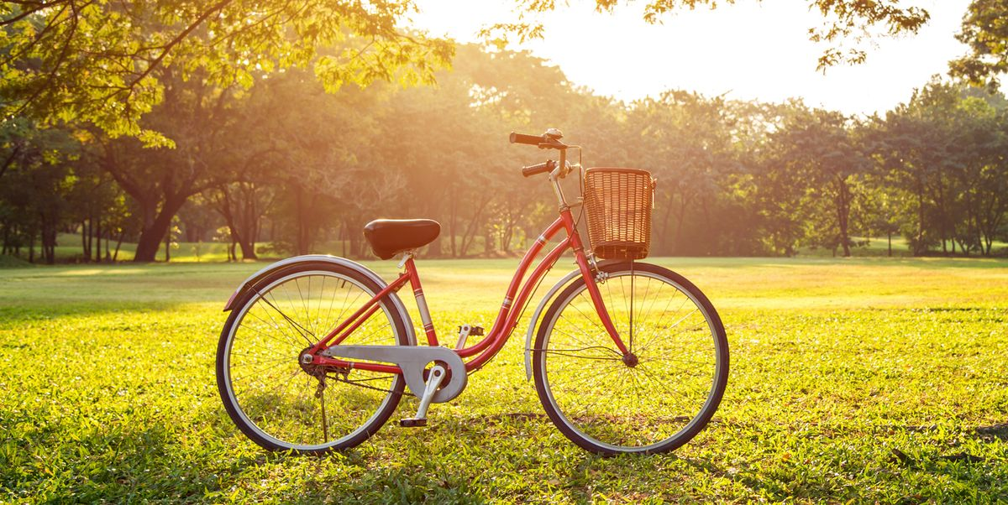

Summing-up-შეჯამება
Grammar - გრამატიკა
can/be able to-შეძლება
I can ride a bicycle, but now I’m not able to do my favourite sport activity as I’m doing my favourite job in the TV studio.
Notes:
What is it?
Can you find your country?

Slide 31
Homework
საშინაო დავალება
Write a short description of your favourite sport activities
დაწერეთ პარაგრაფი თქვენი საყვარელი სპორტული აქტივობის შესახებ
There are different kinds of sport. My favourite sport activity is tennis. I play tennis four times a week. I want to be a professional tennis player. I can also ski well. Skiing is my hobby. I’ll be able to ski in Gudauri in winter. I can also play chess well. I like to play different board games with my friends. I can’t swim but I learn swimming in the swimming pool. I’ll swim well when I go to the seaside in the summer.
I think a sport activity is a main part of our healthy life.

